Slide 1


IK Sirius - Sandvikens AIK Bandy
1 - 3

Slide 2
Matchstatistik
Sirius
Sandviken
Resultat: 1
Skott på mål: 4
Hörnor: 4
Bollinnehav: 0:19:58 (49 %)
Resultat: 3
Skott på mål: 10
Hörnor: 3
Bollinnehav: 0:20:51 (51 %)

Slide 3
Bollvinster
Sirius
Sandviken
Vunna närkamper: 21
Brytningar: 4
Bolltapp: 1
Vunna närkamper: 18
Brytningar: 5
Bolltapp: 1

Slide 4
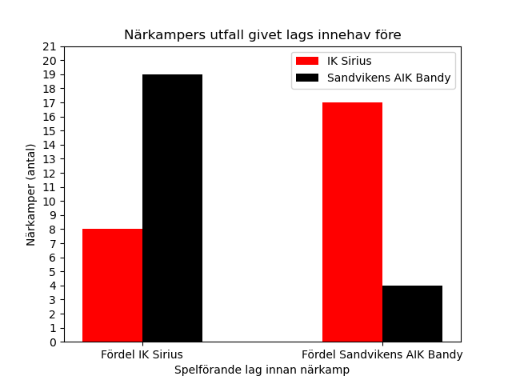
Närkamper
och deras utfall
 | Efter Sirius | Efter Sandviken
Före Sirius | 8 | 19
Före Sandviken | 17 | 4

Slide 5
Skottstatistik
Skotttyper
Sirius - skottförsök: 9
Sandviken - skottförsök: 15
Centralt: 1
Dribbling: 0
Fast: 4
Friställande: 0
Inlägg: 0
Retur: 1
Utifrån: 3
Centralt: 3
Dribbling: 1
Fast: 4
Friställande: 2
Inlägg: 1
Retur: 1
Utifrån: 3

Slide 6
Målen
0:05:41: närkamp -> utifrån på 13s.
0:18:26: hörna -> retur på 37s.
0:37:12: straff -> fast på 44s.
0:46:50: passning -> friställande på 10s.

Slide 7
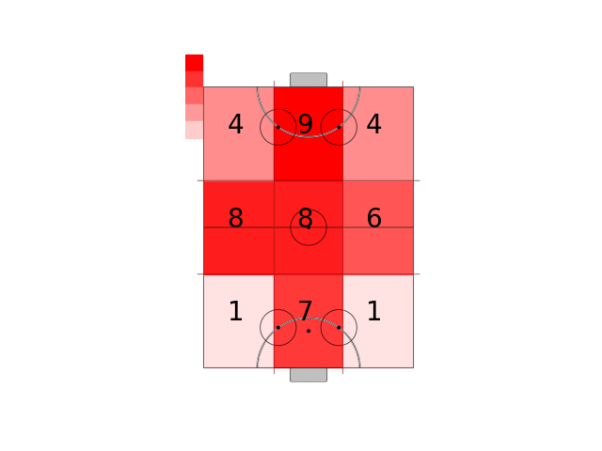
Alla närkamper och brytningar per zon

Slide 8
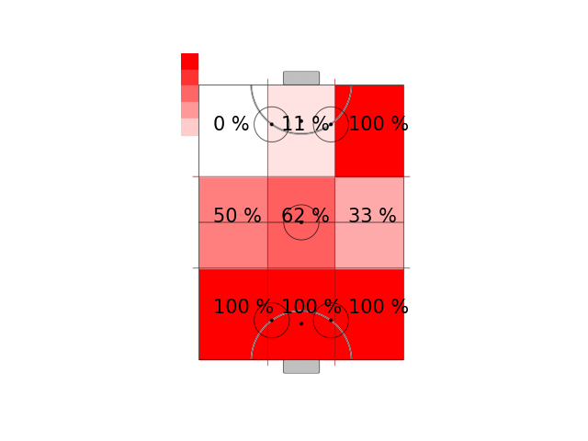
IK Sirius vunna närkamper och brytningar per zon

Slide 9
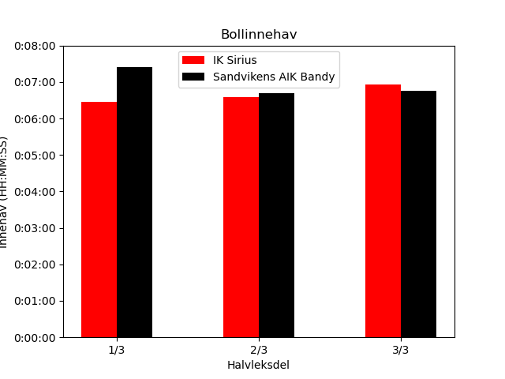
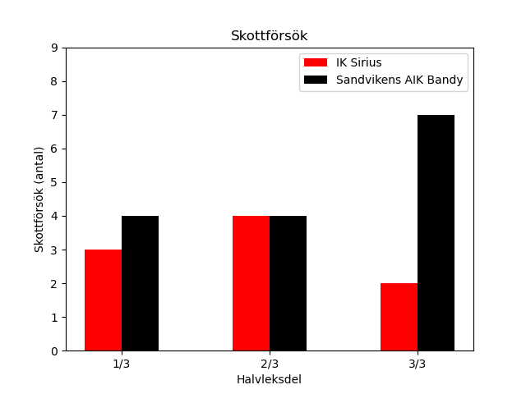
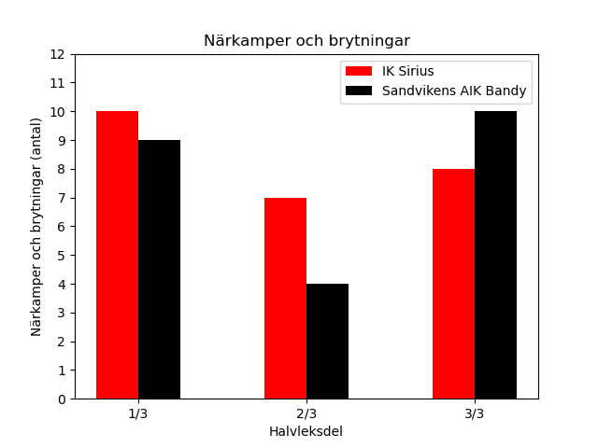
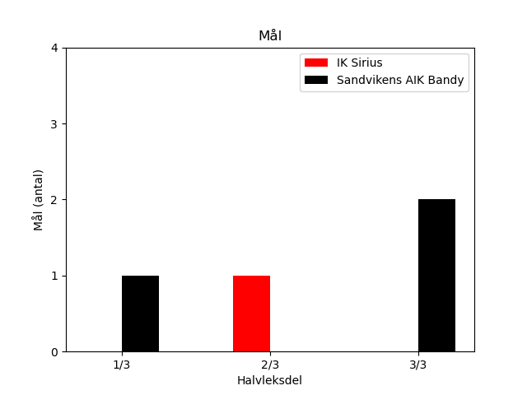
Halvleken uppdelad i tre delar

Slide 10
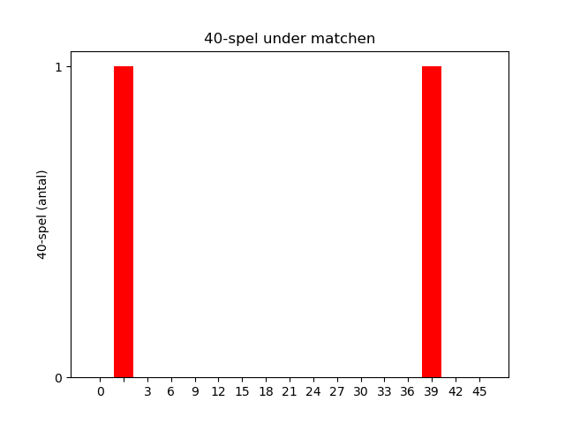
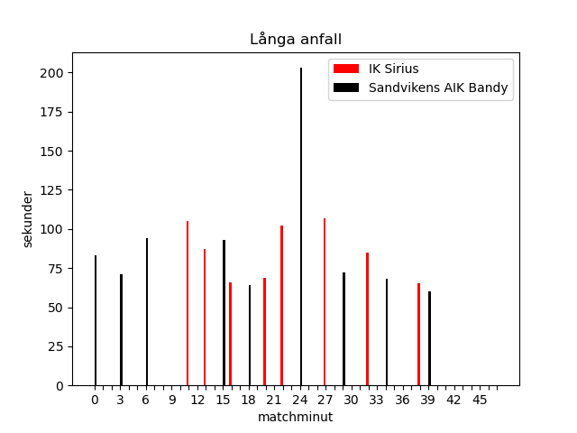
40-situationer och långa anfall

